Slide 1
Resultados Unidad Providencia
Reporte Mensual Mayo 2026

Slide 2
MANTENIMIENTO

Slide 3
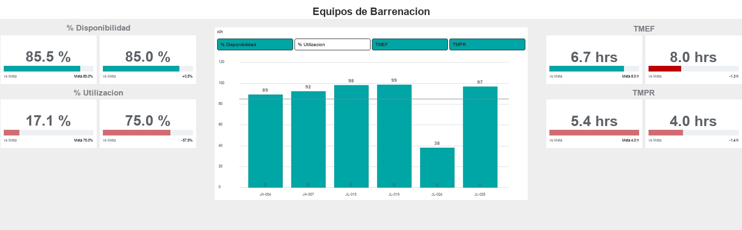
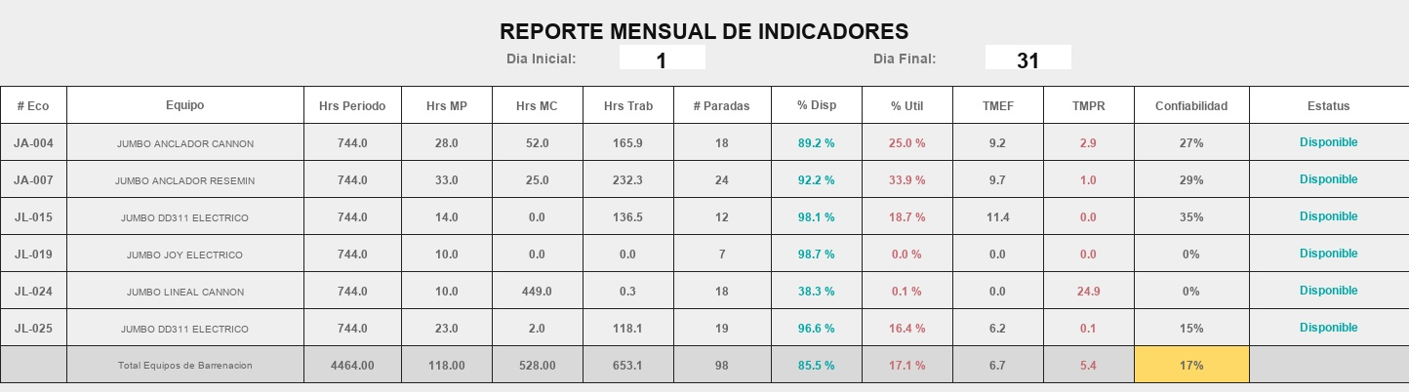
Mes de Mayo 2026
MGA CONTRATISTA MINERA, S.A. DE C.V.
Equipos barrenación

Slide 4
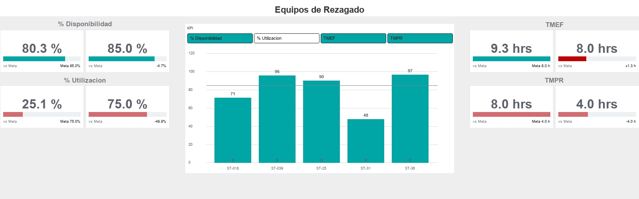
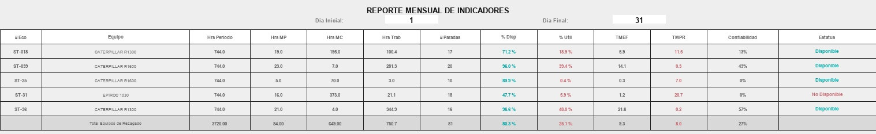
Mes de Mayo 2026
MGA CONTRATISTA MINERA, S.A. DE C.V.
Equipos de rezagado

Slide 5
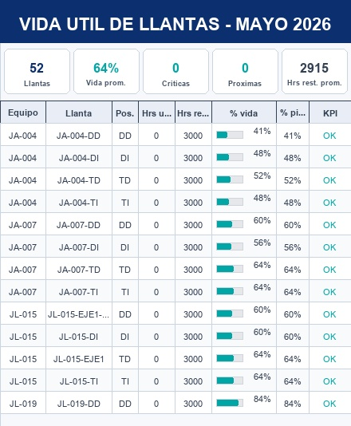
MGA CONTRATISTA MINERA, S.A. DE C.V.
VIDA UTIL

Slide 6
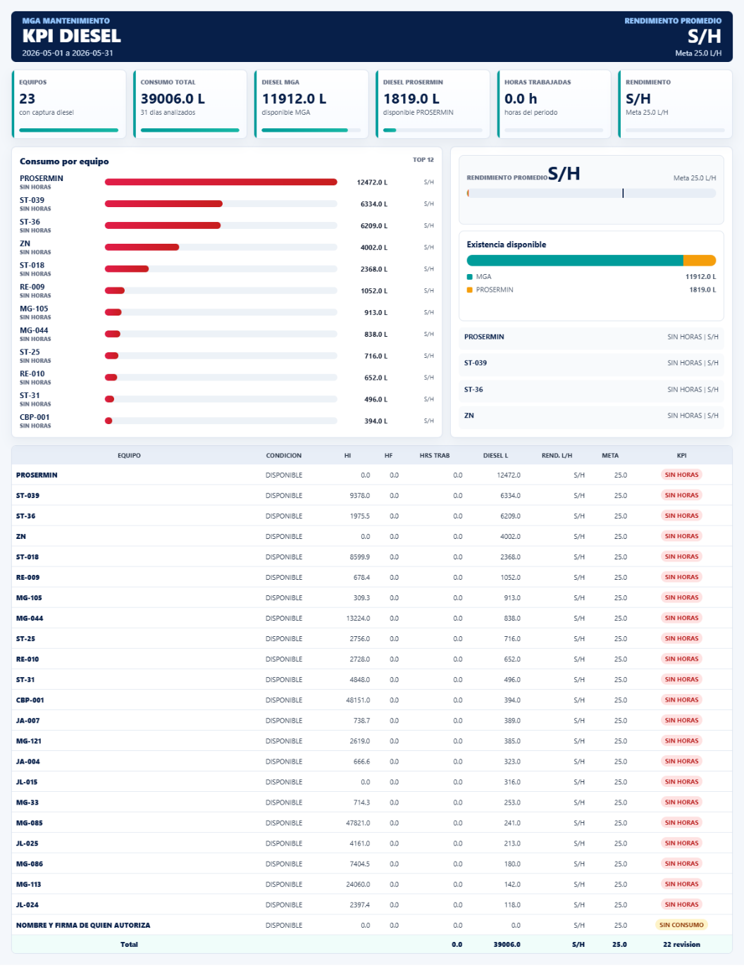
MGA CONTRATISTA MINERA, S.A. DE C.V.
CONSUMO DE DIESEL ACUMULADO

Slide 7
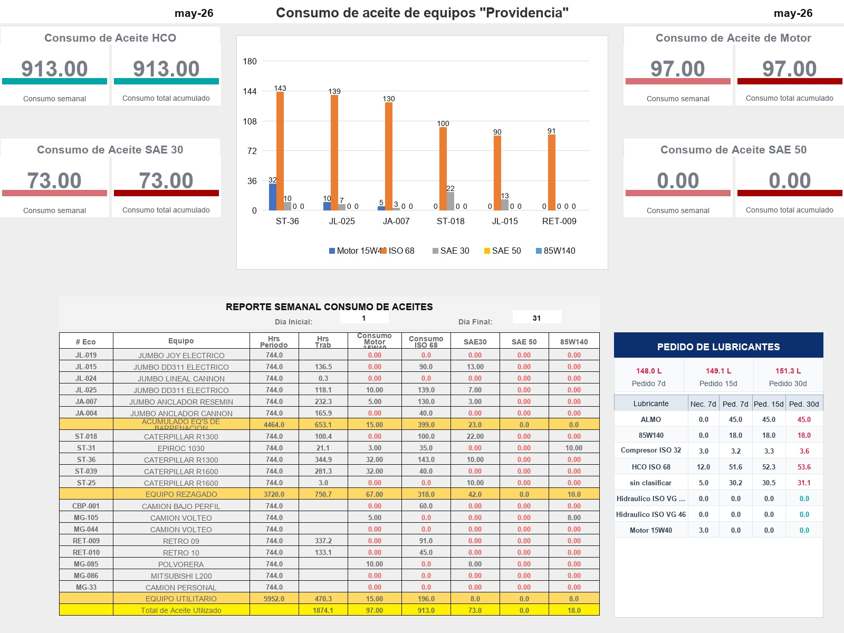
KPI ACEITES

